Slide 1
F组-Spring改进与展示方案
王昕 SY1506415
王旭辰 SY1506413
林森 SY1506416
李勃 SY1506402

Slide 2
主要内容
1
回顾实验方案简述
2
IOC程序核心实现
3
下一步工作

Slide 3
实验方案
自己动手实现一个简单的IOC容器
实现Spring Ioc容器的管理组件，解耦组件间依赖关系的功能。

Slide 4
程序结构
（1）容器的创建和初始化
（2）组件实例化
（3）缓存实例化的组件信息
（4）读取配置信息
（6）工具类，封装一些方法

Slide 5
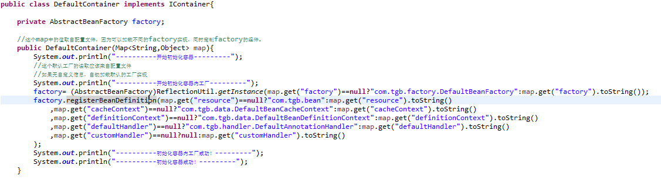
创建容器，容器的初始化
读取初始配置信息，容器内创建工厂，容器运用工厂模式创建对象实例

Slide 6
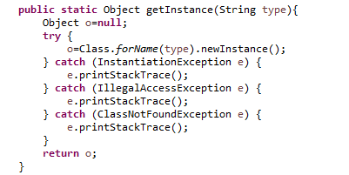
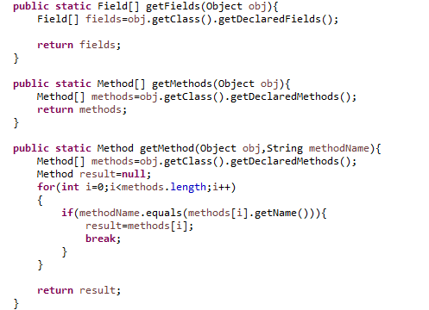
实例化对象
创建组件实例
获取属性指定和方法名，返回值和参数列表

Slide 7
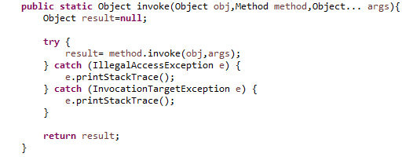
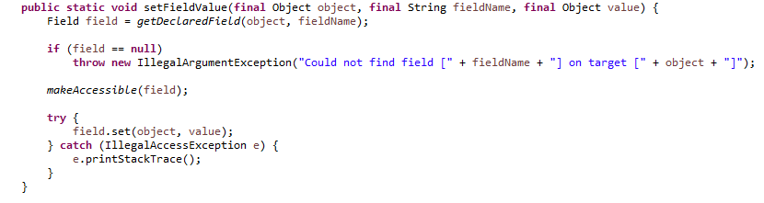
实例化对象
调用实例额的方法
设置属性值

Slide 8
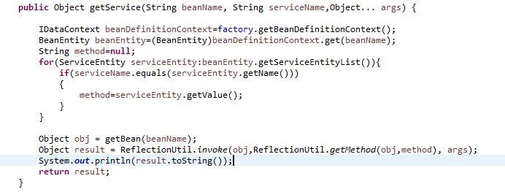
注入依赖
如果对象A依赖于对象B,查找缓存有无B，如果没有的化则实例化一个B，依次类推

Slide 9
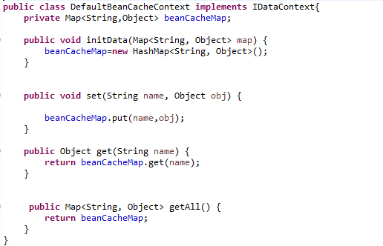
加入组件信息缓存
把使用过的类信息存到缓存，下次使用时不用再
通过反射获取

Slide 10
下一步工作
继续完善IOC的核心功能实现
查找改进点

Slide 11
谢谢大家！

